Slide 1
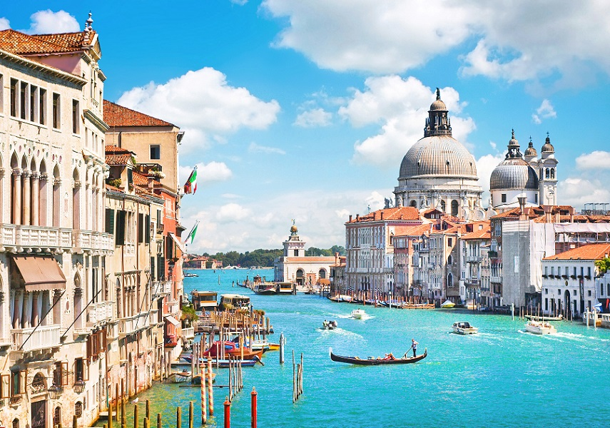
ВЕНЕЦИЯ – город на воде

Slide 2
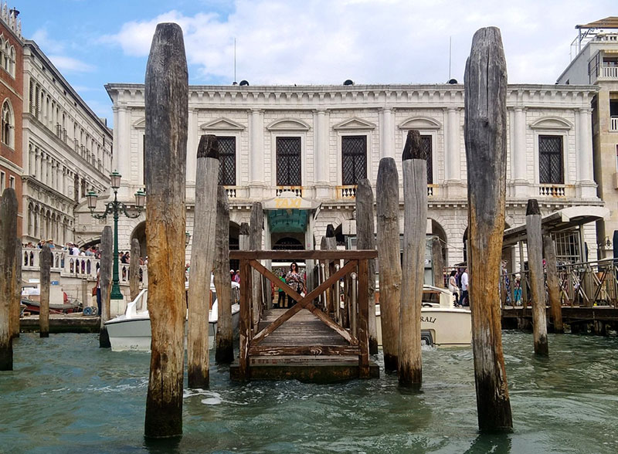
Большинство домов построены на сваях из российской лиственницы. Как известно это дерево почти не портится в воде.

Slide 3
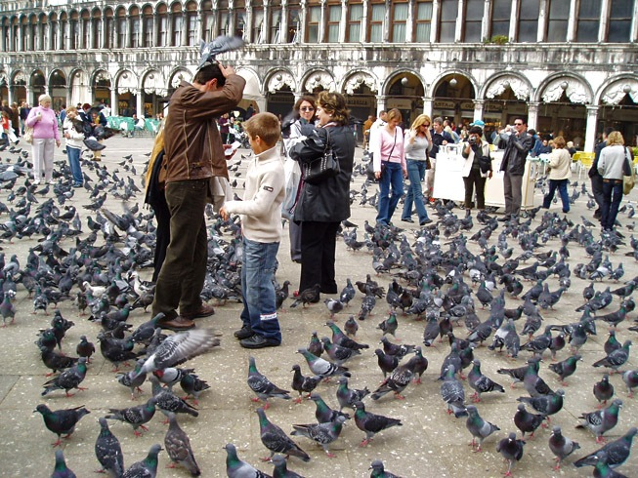
Только на площади Сан-Марко разрешено кормить голубей, если Вы это сделаете в другом месте Венеции, то Вам грозит крупный штраф.

Slide 4
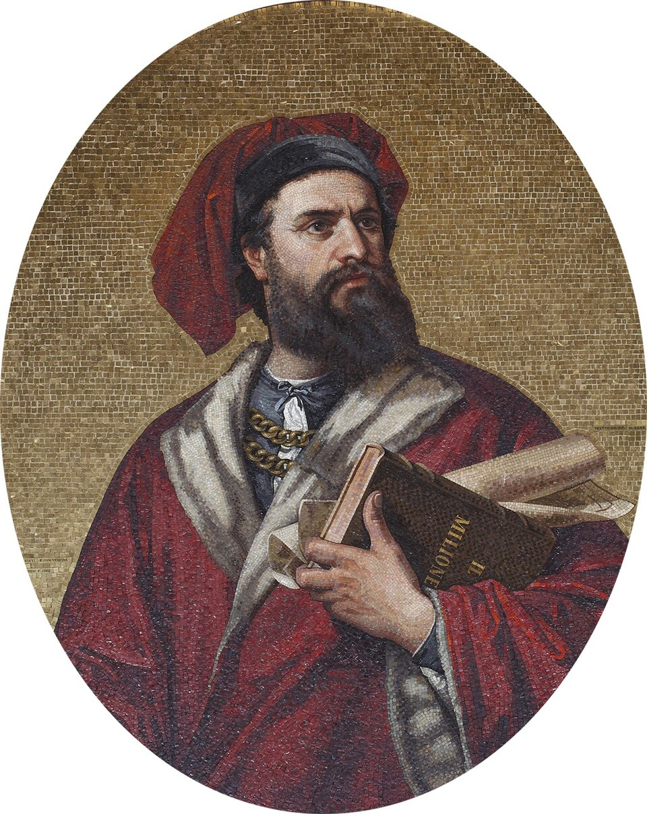
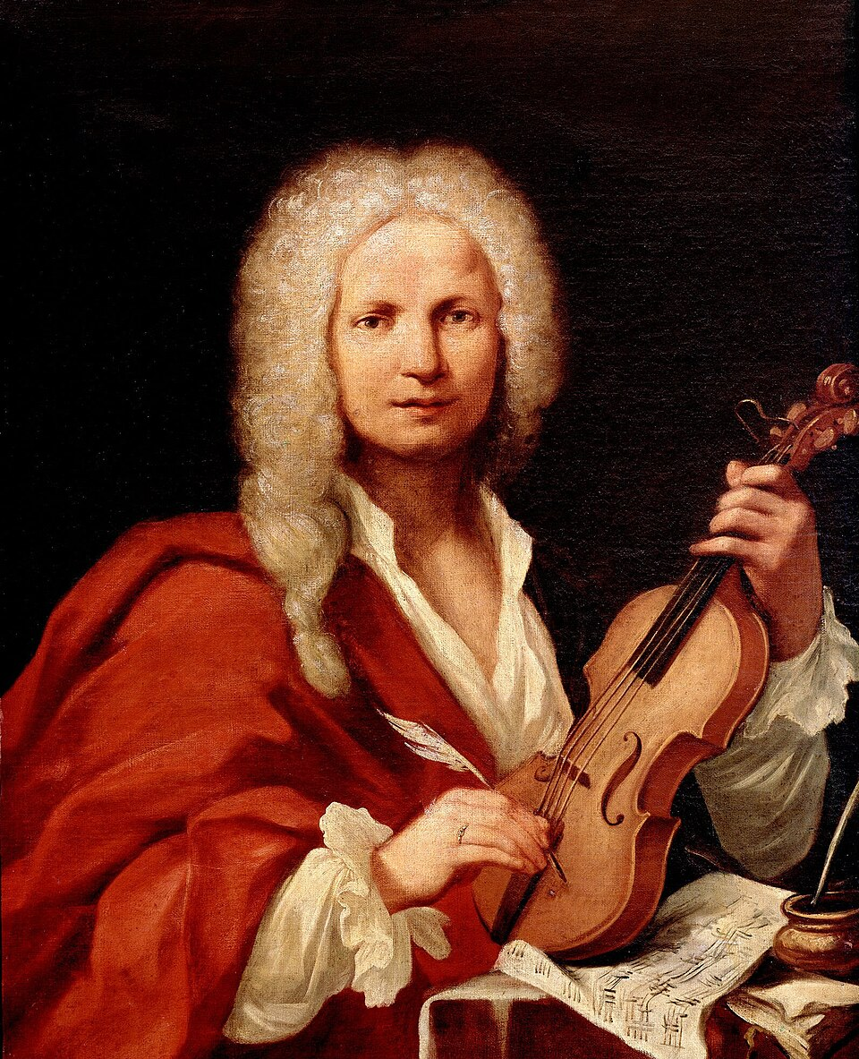
В Венеции родились знаменитый путешественник Марко Поло и композитор Антонио Вивальди.

Slide 5
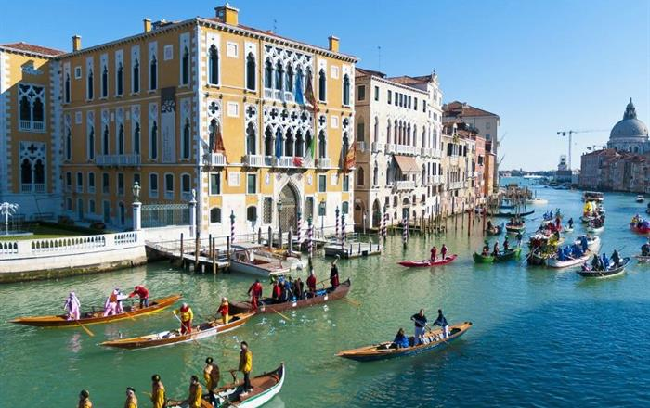
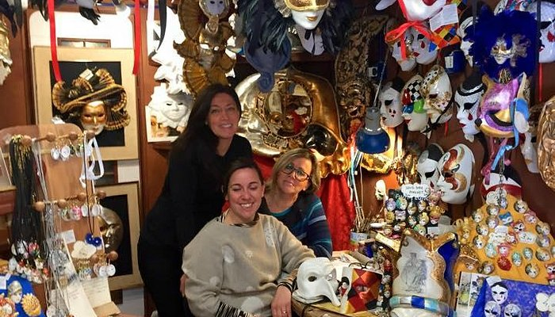
Венеция является популярным туристическим центром Италии. Ежегодно более 15 млн. Туристов посещают Венецию.
В Венеции насчитывается более 450 сувенирных магазинов, а примерно половина населения так или иначе связана с туристическим бизнесом.

Slide 6
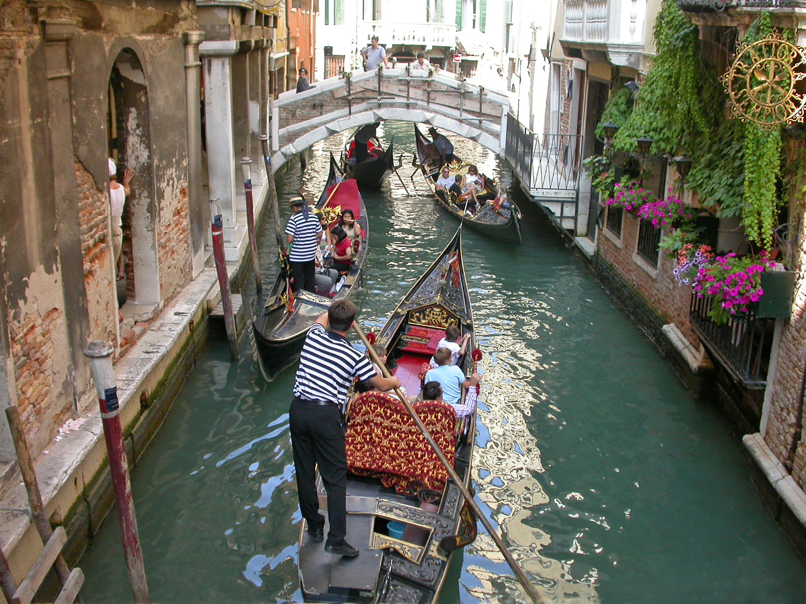
Гондолы является наиболее известным символом Венеции в мире. Они до сих пор делаются сложным древним способом, который придумали венецианские мастера. Длина каждой гондолы составляет строго 11 м, ширина 1.42 м, а вес около 600 кг, но это не мешает ей с легкостью маневрировать. Управлять этим замечательным средством передвижения без особых усилий может только один человек.

Slide 7
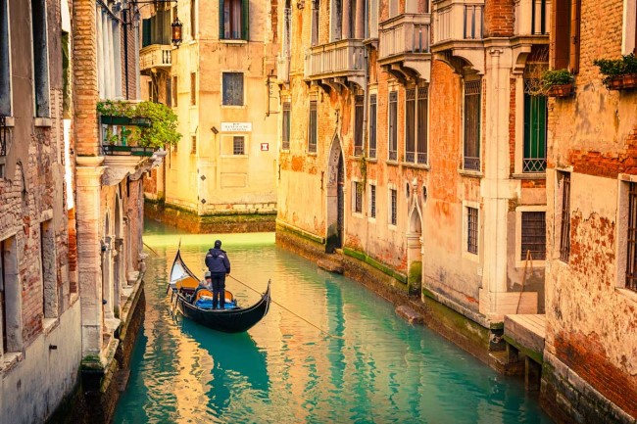
С каждым годом Венеция тонет! Это происходит из-за того, что уровень воды постоянно поднимается, а средний уровень земли Венеции понемногу снижается.
Осенью происходит повышение уровня воды, в результате которого переулки, площади, первые этажи домов полностью заливает. Для жителей Венеции это явление очень неприятное

